Slide 1
Machine Learning II — ADIF84
Lab 3 — Clustering hiérarchique des districts
Segmenter les districts engagés par classification hiérarchique — et valider la structure par confrontation à un autre algorithme
1
Problème métier
2
Compréhension des données
3
Préparation
4
Choix & réglage du modèle
Modèle imposé par le sujet : clustering hiérarchique

Slide 2
1. Compréhension du problème métier
Objectif business
Question
Identifier des groupes (segments) de districts scolaires parmi ceux déjà engagés dans les bus électriques, afin de mieux cibler une démarche commerciale / publicitaire.
Décideur visé : société de vente de bus électriques.
« Existe-t-il des profils-types de districts engagés, vers lesquels adapter un discours commercial distinct ? »
Type de tâche
Clustering — non supervisé, descriptif
(apprentissage non supervisé, descriptif).
Modèle imposé par le sujet : clustering hiérarchique. L'algorithme et son fonctionnement seront détaillés dans la partie « Choix et réglage du modèle ».
Machine Learning II (ADIF84) — Lab 3 : Clustering hiérarchique
2

Slide 3
2. Compréhension des données
1 524
4
jusqu'à 33 %
districts engagés
(committed = yes)
variables socio-
économiques retenues
de valeurs manquantes
sur certaines variables
Variables retenues
% flotte électrique (niveau d'électrification déjà atteint)
Nb élèves (taille du district)
% repas gratuits (précarité scolaire)
% pauvreté (pauvreté de la population)
Détection de valeurs aberrantes
La variable « % flotte électrique » contient des valeurs supérieures à 100 %, jusqu'à 2300 %. Ce sont des erreurs de saisie (22 districts concernés) : un pourcentage ne peut physiquement pas dépasser 100 %. Ces valeurs seront corrigées lors de la préparation, car les algorithmes de clustering basés sur les distances sont très sensibles aux valeurs extrêmes.
Machine Learning II (ADIF84) — Lab 3 : Clustering hiérarchique
3

Slide 4
3. Préparation des données d'entraînement
1
Filtrage
2
Correction des aberrants
On ne garde que les districts déjà engagés (committed = yes) → 1524 lignes pour l'analyse.
% flotte électrique plafonné à 100 % (clip à 1.0). 22 valeurs corrigées. Évite qu'un district aberrant accapare un cluster.
3
Imputation des manquants
4
Standardisation
Valeurs manquantes (jusqu'à 33 % sur certaines variables) remplacées par la médiane, robuste aux valeurs extrêmes.
StandardScaler appliqué aux 4 variables : moyenne 0, écart-type 1. Indispensable car les distances sont sensibles aux échelles (Nb élèves en milliers vs % en 0-1).
Livrable de cette étape
Le jeu de données préparé est exporté en clustering.csv (1524 districts × 4 variables, sans NA, standardisé) — c'est le « fichier des données d'entraînement » demandé par le sujet.
Machine Learning II (ADIF84) — Lab 3 : Clustering hiérarchique
4

Slide 5
4a. L'algorithme : clustering hiérarchique
Approche agglomérative
Pourquoi cet algorithme ?
1. Chaque district démarre comme son propre cluster (1524 clusters au départ).
2. À chaque étape, on fusionne les deux clusters les plus proches.
3. On répète jusqu'à n'avoir qu'un seul cluster contenant tout.
Pas besoin de fixer le nombre de clusters à l'avance
On construit l'arbre complet, puis on coupe à la hauteur qui révèle le bon nombre de groupes (méthode visuelle).
Algorithme déterministe
Pas d'initialisation aléatoire (contrairement à K-means) : le résultat est reproductible.
Paramètre clé à régler : le linkage
Comment mesurer la « distance » entre deux clusters ? 4 stratégies possibles (single, complete, average, Ward) — on compare leurs résultats à la slide suivante.
Sortie : le dendrogramme
Un arbre qui enregistre l'ordre des fusions. La hauteur d'une fusion = la distance entre les deux groupes (plus c'est haut, plus ils étaient différents).
Machine Learning II (ADIF84) — Lab 3 : Clustering hiérarchique
5

Slide 6
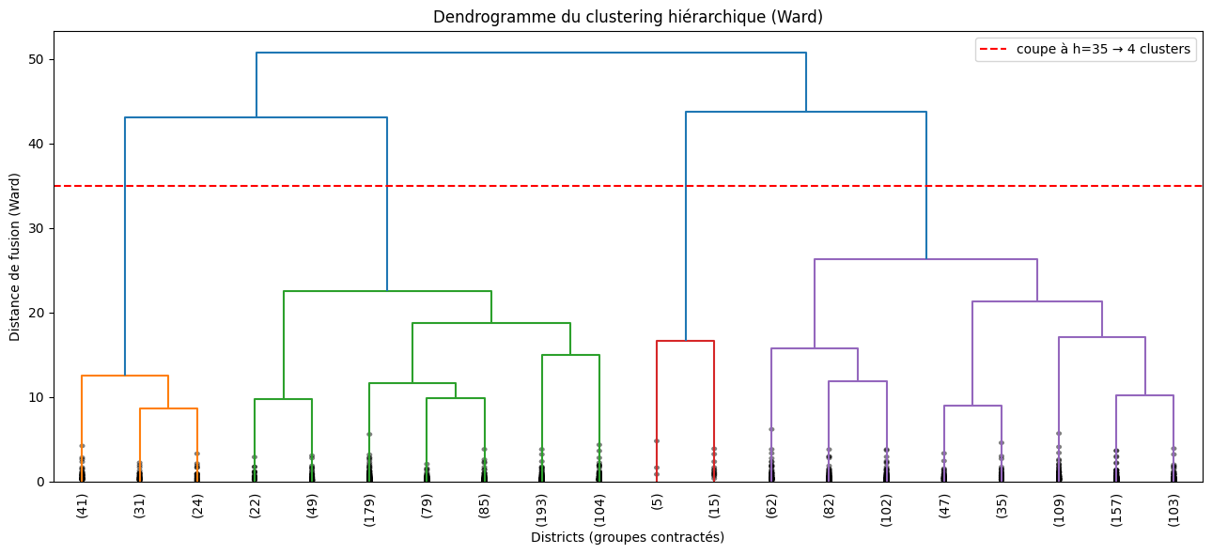
4b. Le dendrogramme — choix du nombre de clusters
Dendrogramme calculé avec le linkage de Ward (le linkage est détaillé à la slide suivante).
Comment lire le dendrogramme
La hauteur d'une fusion représente la distance entre les deux clusters qui fusionnent. Plus c'est haut, plus ces clusters étaient différents.
Pour obtenir K clusters, on « coupe » l'arbre par une ligne horizontale. Le nombre de branches traversées = le nombre de groupes.
Lecture du dendrogramme
Choisir K en pratique
La ligne rouge pointillée à h ≈ 35 traverse 4 branches verticales : 4 clusters retenus.
La hauteur 35 est choisie dans le grand vide entre 26 et 43 — n'importe quelle valeur dans ce trou donne le même découpage.
On coupe l'arbre là où il y a le plus grand saut vertical entre deux fusions consécutives. Sur nos données : saut net de 26 à 43 (cf. dendrogramme).
Machine Learning II (ADIF84) — Lab 3 : Clustering hiérarchique
6

Slide 7
4c. Les 4 linkages : qu'est-ce que c'est ?
Le « linkage » définit comment mesurer la distance entre deux clusters (un cluster contient plusieurs points). Quatre stratégies du cours.
Single (MIN)
Complete (MAX)
Définition : Distance des deux points les plus PROCHES entre les deux clusters.
Caractéristique : Sensible au bruit, effet de chaînage.
Définition : Distance des deux points les plus ÉLOIGNÉS entre les deux clusters.
Caractéristique : Tend à fragmenter les gros clusters.
Average
Ward
Définition : MOYENNE de toutes les distances point-à-point entre les deux clusters.
Caractéristique : Compromis entre single et complete.
Définition : Minimise l'augmentation de variance après la fusion (analogue hiérarchique de K-means).
Caractéristique : Clusters compacts et équilibrés.
Machine Learning II (ADIF84) — Lab 3 : Clustering hiérarchique
7

Slide 8
4d. Comparaison des linkages sur nos données
On applique les 4 linkages au même jeu de données (K = 4) et on compare les résultats — silhouette, tailles des clusters, verdict.
Linkage | Silhouette | Tailles des 4 clusters | Verdict
single (MIN) | 0.756 | 1519 / 3 / 1 / 1 | dégénéré
average | 0.670 | 1511 / 8 / 4 / 1 | dégénéré
complete (MAX) | 0.249 | 972 / 539 / 9 / 4 | déséquilibré
Ward | 0.302 | 711 / 697 / 96 / 20 | ★ équilibré
Effet de chaînage des linkages single et average
Single et average ont la silhouette la plus haute (0,76 et 0,67) mais regroupent ~1500 districts dans un seul cluster — phénomène décrit dans le cours (ch.2). Ward produit 4 groupes équilibrés (711 / 697 / 96 / 20), exploitables pour la suite. La vérification des tailles est nécessaire en plus du score métrique.
Machine Learning II (ADIF84) — Lab 3 : Clustering hiérarchique
8

Slide 9
4e. K-means en bref
Avant de comparer notre clustering hiérarchique à K-means, deux mots sur ce second algorithme — partitionnel et très différent du nôtre.
Principe : algorithme partitionnel
Différences avec le hiérarchique
1. On fixe K à l'avance (ici K = 4) et on place K centres au hasard.
2. Chaque district est affecté au centre le plus proche.
3. Chaque centre se déplace au milieu des points qu'il a attirés.
4. On répète 2-3 jusqu'à ce que les centres ne bougent plus.
 | K-means | Hiérarchique
Nombre K | fixé AVANT (paramètre) | choisi APRÈS (coupe de l'arbre)
Méthode | K centres ajustés en boucle | fusions successives des plus proches
Reproductible ? | non (dépend du tirage initial) | oui (déterministe)
Vitesse | très rapide, scalable | lent : O(N²)
Sortie : une partition
Chaque district est affecté à exactement un cluster, sans hiérarchie ni arbre.
Deux algorithmes au fonctionnement opposé : c'est pour ça que leur accord (slide suivante) est significatif.
Machine Learning II (ADIF84) — Lab 3 : Clustering hiérarchique
9

Slide 10
4f. Validation croisée par K-means
Pour vérifier la robustesse de la segmentation, on applique en parallèle K-means (algorithme partitionnel, différent du hiérarchique) sur les mêmes données, et on mesure l'accord entre les deux partitions.
Interprétation
0,705
Deux algorithmes de clustering très différents — K-means (partitionnel, K centres ajustés) et hiérarchique agglomératif (fusions successives) — retrouvent essentiellement la même structure en 4 groupes sur les 1524 districts.
→ La segmentation est robuste : ce n'est pas un artefact d'une méthode, mais une vraie structure des données.
Les 4 segments retrouvés : Pionniers (96), Aisés (711), Défavorisés (697), Très grands districts (20).
Adjusted Rand Index
mesure l'accord entre 2 partitions
0 = hasard · 1 = identique
Fort accord
Machine Learning II (ADIF84) — Lab 3 : Clustering hiérarchique
10

Slide 11
4g. Les 4 segments retenus
Caractérisation des 4 clusters obtenus avec Ward — taille, profil dominant et discours commercial associé.
Pionniers
96 districts
Très grands districts
20 districts
% flotte électrique +2,97 σ
Nb élèves +7,01 σ
Districts déjà très avancés dans l'électrification de leur flotte.
Méga-districts type New York, Los Angeles — très peu nombreux mais énormes.
→ Action commerciale : Extension de flotte, services premium.
→ Action commerciale : Offres de volume, contrats sur mesure.
Défavorisés
697 districts
Aisés
711 districts
% pauvreté +0,57 σ · % repas gratuits +0,77 σ
% pauvreté −0,52 σ · % repas gratuits −0,75 σ
Districts à forte précarité socio-économique.
Districts plutôt favorisés, peu de précarité.
→ Action commerciale : Mise en avant des subventions fédérales (EPA).
→ Action commerciale : Offres standard, démarche commerciale classique.
Machine Learning II (ADIF84) — Lab 3 : Clustering hiérarchique
11

Slide 12
Conclusion & pistes
Démarche validée
Limites & pistes (B206)
Dendrogramme (Ward) pour visualiser la structure
Comparaison de 4 linkages + détection du piège single/average
Vérification des tailles, pas seulement du score
4 segments confirmés par validation croisée avec K-means (ARI = 0,705)
Coût O(N²) : moins adapté aux très gros volumes que K-means
Silhouette modérée (chevauchement partiel des groupes)
Piste : clustering basé densité (DBSCAN) pour des formes non sphériques
Modèle retenu : Hiérarchique Ward, K = 4
silhouette = 0,302 · ARI vs K-means = 0,705 · 4 segments métier identifiés
Machine Learning II (ADIF84) — Lab 3 : Clustering hiérarchique
12

